Slide 1


هداية النحو
القسم الأول
الدرس
٣١
الباب الأول في الاسم المعرب
الْمَقصِدُ الثَّانِي فِي الْمَنْصُوْبَاتِ
  الْفَصْلُ الْعَاشِرُ فِي اسْمِ إِنَّ وَأَخَوَاتِهَا
Al-Qalam Institute
www.alqalaminstitute.org

Slide 2
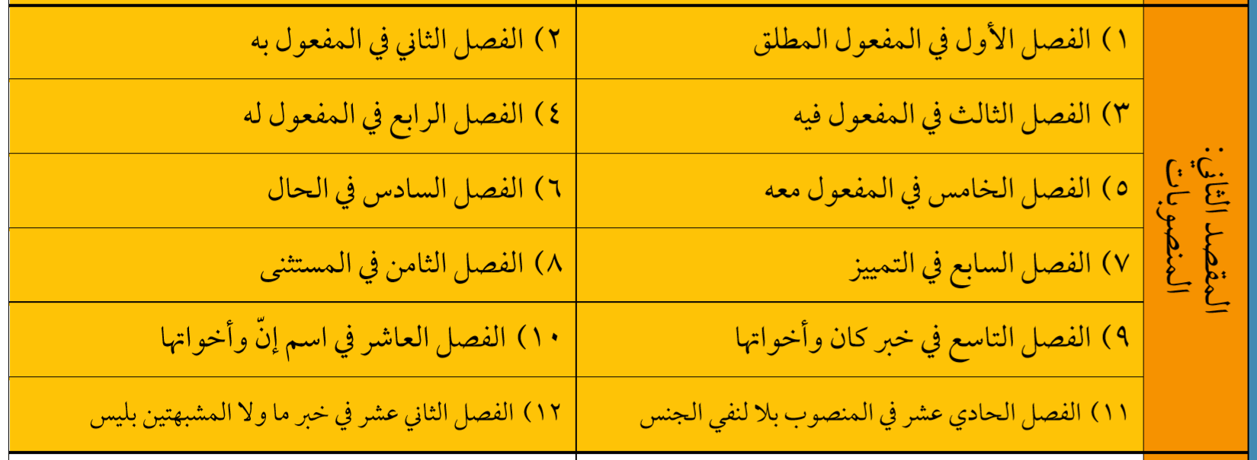
خطة الكتاب

Slide 3
الْفَصْلُ الْعَاشِرُ فِي اسْمِ إِنَّ وَأَخَوَاتِهَا
الْمَقصِدُ الثَّانِي فِي الْمَنْصُوْبَاتِ
اَلبَابُ الْأَوَّلُ فِيْ الِاسْمِ المُعْرَبِ
القِسْمُ الْأَوَّلُ فِي الِاسْمِ
[الْفَصْلُ العَاشِرُ فِي اسْمِ إِنَّ وَأخَواتِها]
فَصْلٌ اسْمُ إِنَّ وَأخَواتِها، هُوَ الَمَسْنَدُ إِلَيْهِ بَعْدَ دُخُولِها، نَحْوُ: إنَّ زَيْدًا قَائِمٌ.

Slide 4

سبْحانَك اللَّهُمّ وبحَمْدكَ
أشْهدُ أن لا إله إلا أنْت
أسْتغْفِركَ وَأتَوبُ إليْك
Al-Qalam Institute
www.alqalaminstitute.org

